Slide 1
Www.antimagnit.com
+7(962)000-11-18

Slide 2
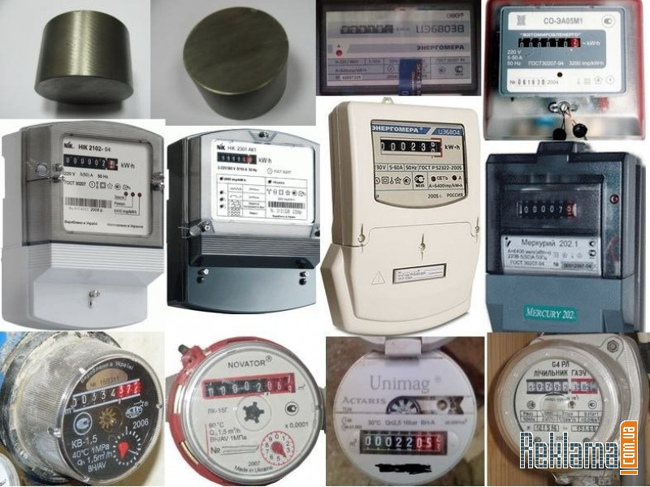

Slide 3
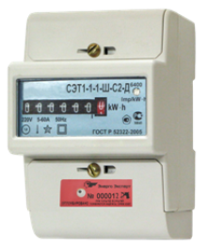
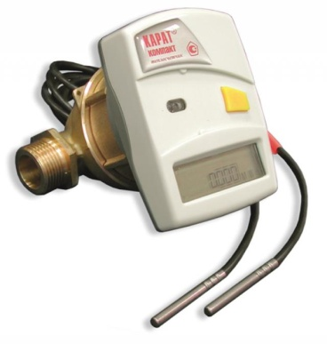
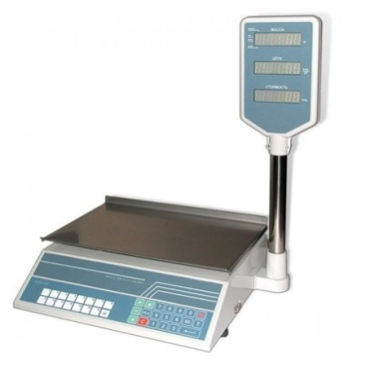
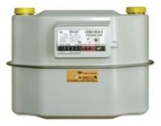
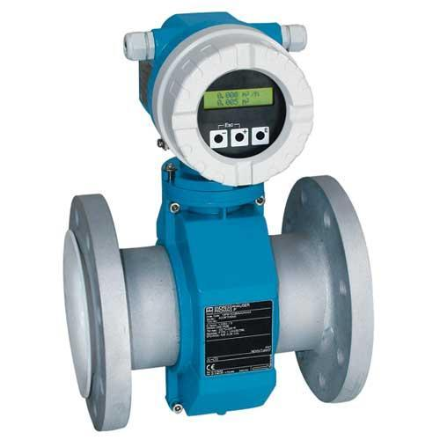
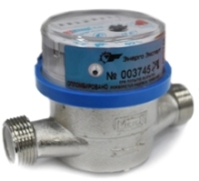
Объектами для установки антимагнитных пломб являются все типы приборов учета:
Электрические счетчики
Газовые счетчики
Водомеры
Весы
Расходомеры жидкостей
Счетчики тепловой энергии

Slide 4
Оснащение приборов учета энергоресурсов антимагнитной пломбой позволяет:
решить проблему хищения;
уменьшить вероятность прямого воздействия на приборы учета;
уменьшить погрешность при учете потребляемых энергоресурсов;
сократить издержки при сборе показаний.

Slide 5
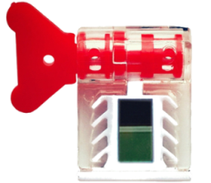
Пломба-индикатор «Анти-Магнит» Антимагнитная пломба «АМ-1» Роторная антимагнитная пломба «MR-25»

Slide 6
Пломба-индикатор магнитного поля «Анти-Магнит»
Пластиковая двухслойная основа (пломбировочный скотч) со встроенной герметичной прозрачной капсулой c магниточувствительной суспензией, реагирующей на воздействие внешнего магнитного поля на подвижные и электронные части прибора учета.

Slide 7
Пломба-индикатор магнитного поля «Анти-Магнит»
До воздействия магнитом
После воздействия магнитом

Slide 8
Пломба-индикатор магнитного поля «АМ-1»
Пломба выполнена на основе магниточувствительной пластины с дополнительным элементом, повышающим чувствительность пломбы и обеспечивающим 100% защиту от повторного восстановления рисунка.
В основе пломбы – сверхчувствительный индикатор внешнего магнитного поля срабатывающий при 20 мТл.
Индикатор отображает цветом любое воздействие внешнего магнитного поля, тем самым однозначно указывая на то, что на объект контроля было осуществлено такое воздействие.

Slide 9
Пломба-индикатор магнитного поля «АМ-1»
До воздействия магнитом
После воздействия магнитом

Slide 10
Роторная пломба с фиксирующей защелкой и встроенным индикатором магнитного поля «MR-25»
Роторная антимагнитная пломба с фиксирующей защелкой предназначена для идентификации фактов воздействия внешним магнитным полям на приборы учета, установленные в сырых помещениях и вне помещений.
Пломба представляет собой номерную роторную одноразовую контрольную пломбу, снабженную сверхчувствительным индикатором магнитного поля в виде двухцветной полоски (темно-серая полоса на зеленом фоне).

Slide 11
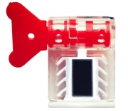
Роторная пломба с фиксирующей защелкой и встроенным индикатором магнитного поля «MR-25»
До воздействия магнитом
После воздействия магнитом

